Slide 1
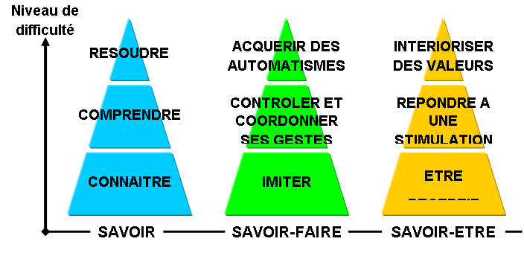
Les niveaux de savoir

